Slide 1

Trabajo de Investigación previo a la obtención del título de :
MAGISTER EN RECREACIÓN Y TIEMPO LIBRE
“RECREACIÓN LABORAL Y RELACIONES INTERPERSONALES EN LOS FUNCIONARIOS DE LA RESIDENCIA DE LA UNIVERSIDAD DE LAS FUERZAS ARMADAS - ESPE”
Autores:
Ávila Balseca Ángel Roberto
Banda Poma, Krupzkaya Ivanova
DIRECTOR:
MSC. SALAZAR ARANGO, EDWAR
CODIRECTOR:
MSC. VACA MARIO

Slide 2
Contenido
El Problema
Marco Teórico
Metodología de la Investigación
Análisis e Interpretación de los Resultados
Propuesta
Conclusiones y Recomendaciones
Notes:
El contenido de la presente defensa es el siguiente:
Capítulo 1: El Problema
Capítulo 2: Marco Teórico
Capítulo 3: Marco Metodológico
Capítulo 4: Análisis de Resultados
Capítulo 5: Conclusiones y Recomendaciones
Capítulo 6: Propuesta

Slide 3
Capítulo I
El Problema
Notes:
Pasamos al Capítulo número 1, que trata de El Problema

Slide 4
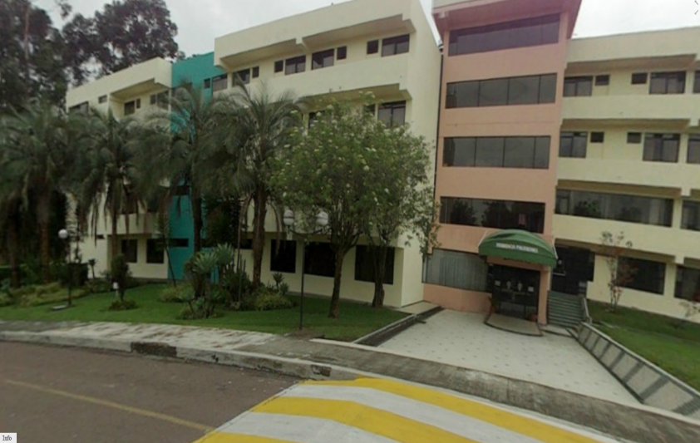
Planteamiento del Problema
Residencia Universitaria de la Universidad de las Fuerzas Armadas - ESPE
-La Residencia no cuenta con actividades recreativas para mejorar las relaciones personales y laborales.
- Mejorar las relaciones personales y laborales de los funcionarios de la Residencia Universitaria.
Al implementar actividades recreativas, se mejorarán las relaciones personales y laborales en la Residencia.
- Existen problemas personales y laborales entre los funcionarios de la Residencia Universitaria.
El Problema
Causas
Consecuencias
Pronóstico

Slide 5
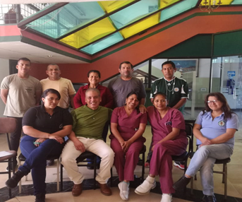
Formulación del Problema
¿Cómo diseñar actividades recreativas viables para mejorar las relaciones interpersonales de los funcionarios que laboran en la Residencia Universitaria de la Universidad de las Fuerzas Armadas - ESPE?
Notes:
La Formulación del Problema es la siguiente:
¿De qué manera, los conocimientos ancestrales sobre educación ambiental de los habitantes de las comunidades Kuama y Chumpi del Cantón Morona, Provincia de Morona Santiago, se relacionan con el manejo de turismo sostenible del sector, en el segundo semestre del año 2013?

Slide 6
Delimitación Espacial, Temporal y Características de la Investigación
Área:
Gestión del Tiempo Libre
Aspectos:
Actividades Recreativas
Lugar:
Residencia Universitaria de la ESPE
Sector:
Sangolquí - Ecuador
Tiempo:
Año lectivo
2018 - 2019
Original:
No se han diseñado actividades recreativas para el personal de la Residencia Universitaria
Factible:
Existe la predisposición de las autoridades y funcionarios de colaborar con la aplicación de las actividades recreativas propuestas en la Residencia Universitaria de la ESPE.

Slide 7

Objetivo General
“Aplicar programas de recreación laboral en la Residencia Universitaria de la ESPE, a fin de mejorar las relaciones interpersonales de quienes laboran el esta unidad y consecuentemente con ello mejorar su productividad y calidad en el servicio.”

Slide 8
Objetivos Específicos
Establecer conceptualizaciones sobre la recreación laboral para poder establecer una solución adecuada al problema de las relaciones interpersonales en la Residencia Universitaria- ESPE.
1
Determinar las características de las relaciones interpersonales de los funcionarios públicos que laboran en la Residencia Universitaria -ESPE.
2
Diseñar y aplicar actividades de recreación laboral, basadas en juegos recreativos para los trabajadores de la Residencia Universitaria -ESPE, a fin de mejorar sus relaciones interpersonales.
3

Slide 9
Capítulo II
Marco Teórico
Notes:
Pasamos al Capítulo número 2, que trata del Marco Teórico

Slide 10



Antecedentes de la Investigación
Base legal
Hernández, 2018
Chávez Enrique
La recreación, es esencial para la juventud, una vida sana, sociedades resistentes y la lucha contra los problemas bio-psico-sociales de la sociedad actual.
La recreación es la actividad humana libre y placentera, efectuada individual y colectivamente, destinada a perfeccionar al hombre
Art. 24.- Las personas tienen derecho a la recreación y al esparcimiento, a la práctica del deporte y al tiempo libre
Los resultados de una adecuada recreación laboral pueden incidir positivamente en la productividad de los colaboradores de toda organización.
-Constitución del Ecuador
-Plan Buen Vivir 2017-2021
-Ley Orgánica Deporte; y,
-Carta Internacional de la Educación Física y Deportes.
La recreación en el ámbito formal, por medio de actividades extra- laborales, complementa las actividades diarias y mejora las relaciones laborales.

Slide 11

Conceptos básicos
Recreación laboral
Relaciones laborales
Relaciones
interpersonales
Es un instrumento para mejorar la mente, desarrollar el carácter, mejorar la salud, aumentar la productividad o la moral de los trabajadores
Si se aplica la recreación laboral como parte de una visión de desarrollo del talento humano de una organización, se mejoran las relaciones laborales
La recreación laboral genera beneficios tanto para el trabajador como para la organización, pues mejora las relaciones interpersonales.
Dumazedier, 1966
Restrepo, 2007
(Robbins, 1998)

Slide 12
Capítulo III
a) Metodología
Notes:
Pasamos al Capítulo número 3, que trata de Marco Metodológico

Slide 13
Enfoque
Cualitativo
Modalidad de investigación
De Campo y
Bibliográfica
Tipo de investigación
Descriptivo
Población y Muestra
Funcionarios de Residencia
20 Personas
Observación Directa
Técnicas e Instrumentos de
Recolección de Datos
Encuesta

Slide 14
Capítulo III
Análisis e Interpretación de Resultados
Notes:
Pasamos al Capítulo número 4, que trata de Análisis de Resultados

Slide 15
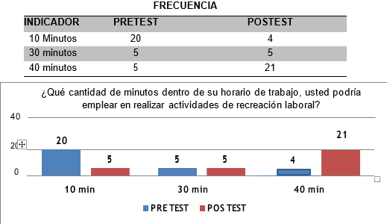
1. ¿Minutos dentro de su horario de trabajo, usted podría emplear en realizar actividades de recreación laboral?
Se observa que en el indicador de 10 minutos de duración de tiempo laboral para recreación, antes de realizar las actividades, 19 funcionarios deseaban hacerlo en este menor tiempo, mientras que una vez realizadas dichas actividades manifestaron solamente 2 personas que dedicarían solamente 10 minutos. En la segunda opción de 30 minutos estuvieron al inicio sólo 6 personas estaban dispuestas a utilizar este tiempo de su trabajo, lo cual incremento luego de aplicar las actividades recreativas. Y en la opción de 40 minutos se incrementó la frecuencia mantiene, mientras que en la opción de 30 minutos se observa un resultado favorable, ya que estos estarían dispuestos a realizar actividades recreativas laborales en mayor tiempo que implica los 40 minutos de su horario laboral.

Slide 16
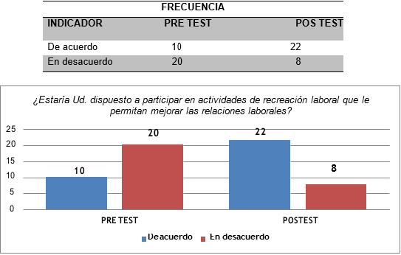
3. ¿Estaría Ud. dispuesto a participar en actividades de recreación laboral que le permitan mejorar las relaciones laborales con sus compañeros/as de trabajo?
Se puede observar en la gráfica que en el pretest estaban dispuestos a participar solamente 10 personas pero una vez aplicadas las actividades de recreación, en el postest se incrementaron a 22 los funcionarios que deseaban participar de dichas actividades recreativas laborales y solamente 8 no deseaban hacerlo por razones médicas, de labores o falta de empatía en algunos casos

Slide 17
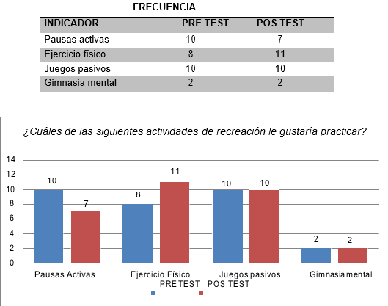
3. ¿Cuáles de las siguientes actividades de recreación le gustaría practicar?
Se obtienen como resultados del pretest, que las pausas activas y los juegos pasivos son preferidos con mayor frecuencia, mientras que en el postest el ejercicio físico y los juegos pasivos obtienen resultados mayores entre los funcionarios de la residencia.

Slide 18
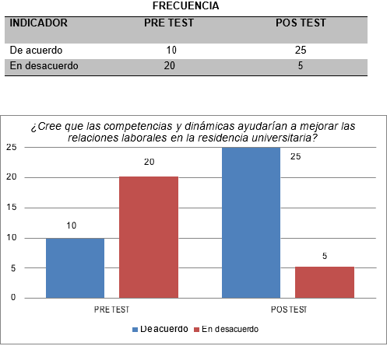
5. ¿Cree que las competencias y dinámicas ayudarían a mejorar las relaciones laborales en la residencia universitaria?
Se observa que en el pretest hay 10 personas que están en acuerdo con esta pregunta, mientras que en el postest, luego de aplicar competencias y dinámicas grupales, se incrementa a 25 funcionarios que opinan positivamente en el postest, por lo que se puede inferir que si les ayudo a mejorar sus relaciones laborales.

Slide 19
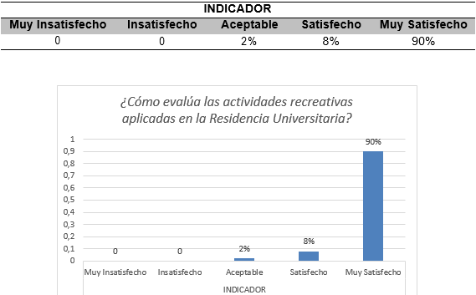
6. ¿Cómo evalúa la calidad de las actividades recreativas aplicadas en la Residencia Universitaria?
Se observó que el 2% de los funcionarios de la residencia opinaron que les parecieron las actividades recreativas aplicadas, como aceptables, mientras que el 8% se sienten satisfechos y que 90% de los encuestados se encuentran muy satisfechos, lo cual demuestra que fue positiva esta acción para todo el personal de esta Unidad.

Slide 20
Capítulo III
Propuesta
Notes:
Pasamos al Capítulo número 5, que trata de Conclusiones y Recomendaciones

Slide 21
Recursos Humanos y Materiales

Slide 22
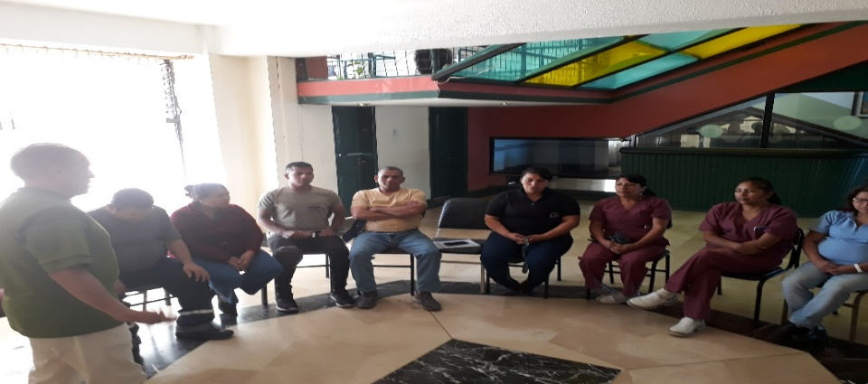
Actividad Inicial – Ejercicios N.1:
Temática | Actividad propuesta N.1 | Tiempo | Recursos
Presentación de la propuesta | Bienvenida e introducción sobre las actividades de recreación propuestas, el objetivo y horarios tentativos para realizarlas. | 10 minutos | Café net de la Residencia Universitaria
La motivación y sus ventajas | ¿Qué es la motivación? ¿Para qué se requiere estar motivados en el trabajo? ¿Cómo tener un excelente día? | 10 minutos | Sillas, mesa, laptop, pantalla, parlantes, videos.
Reflexiones sobre valores en el trabajo | Opiniones sobre video observado Beneficios de la motivación en las labores diarias. | 10 minutos | Video motivacional: https://www.youtube.com/watch?v=Ok_tTUhamY4
Despedida y compromisos | Conclusiones Importancia de realizar actividades recreacionales Invitación a próximos eventos. | 10 minutos | Acuerdos

Slide 23
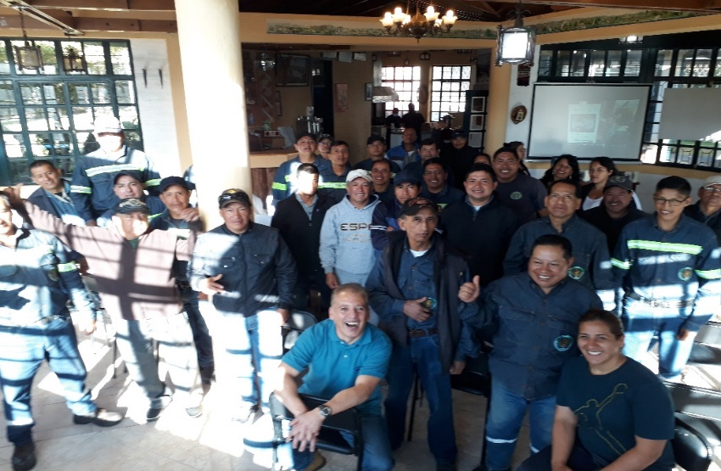
Ejercicio N.2:
Aplicar dinámicas grupales a los funcionarios de la Residencia Universitaria de la ESPE.
El fogón
Video motivacional
Mímicas, caras, gestos, bailes, cantos al ritmo de las dinámicas

Slide 24
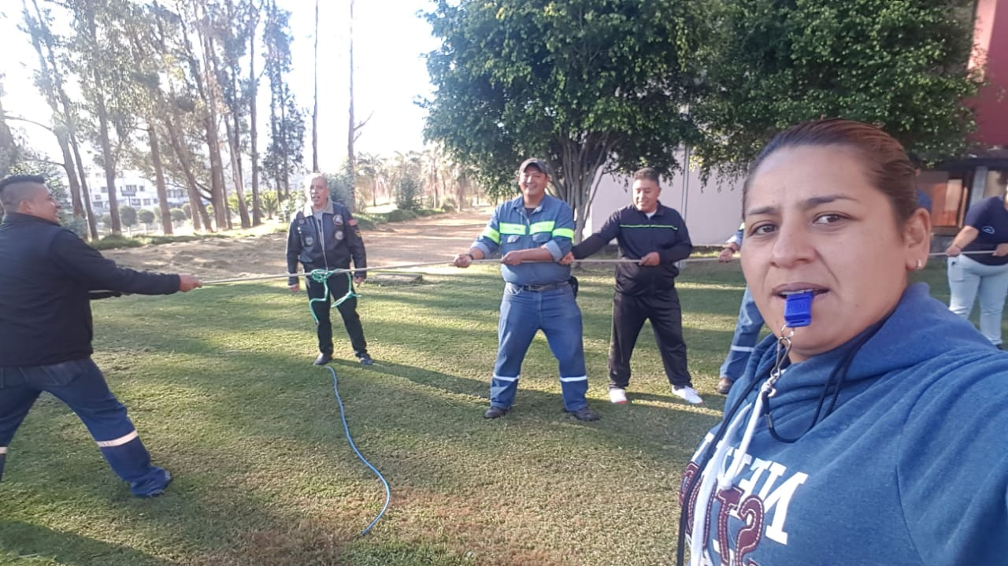
Ejercicio N.3: Ejercicios de Campo
1ra estación
2da estación
Tensión de la cuerda
3ra estación
Equipos de basket
4ta estación
Baile de la pelota
Juego físico con “ulas-ulas”

Slide 25
Capítulo IV
Conclusiones y recomendaciones
Notes:
Pasamos al Capítulo número 5, que trata de Conclusiones y Recomendaciones

Slide 26

Conclusiones
Los funcionarios de la Residencia participaron ampliamente en todas las actividades recreativas propuestas con gran entusiasmo y compañerismo.
La participación de funcionarios de la residencia universitaria fue masiva y hubo gran interés y receptividad de su parte para la realización de ésta propuesta con resultaos positivos.
Las actividades recreativas propuestas fueron amenas, divertidas, fáciles de realizar y dieron como resultado un ambiente laboral más armonioso de manera inmediata, como se pudo observar en los videos adjuntos a la presente tesis.

Slide 27
Recomendaciones
  Es importante que se apliquen de manera constante actividades recreativas tendientes a mejorarlas de manera progresiva.
  Es necesario concientizar a los funcionarios sobre la importancia de realizar actividades recreativas en la residencia, para lo cual se requiere realizar una planificación semestral de una serie de talleres a ser aplicados en horarios de labores.
  Mantener un ambiente laboral sano y con actitud positiva para crear el sentido de “equipo de trabajo” y que se fomente el “compañerismo” entre todos/as los funcionarios de la residencia universitaria, para lograr mayor productividad y calidad en el servicio de alojamiento de la ESPE.
  Adicionalmente se llegó a acordar que se realizarán nuevos tipos de actividades recreacionales como pausas activas y ejercicios mentales, en medio de sus jornadas laborales puesto que algunas personas no participaron porque tienen algún tipo de discapacidad física que no les permitió hacer parte de algunas actividades en la fase 3 de la presente propuesta.

Slide 28
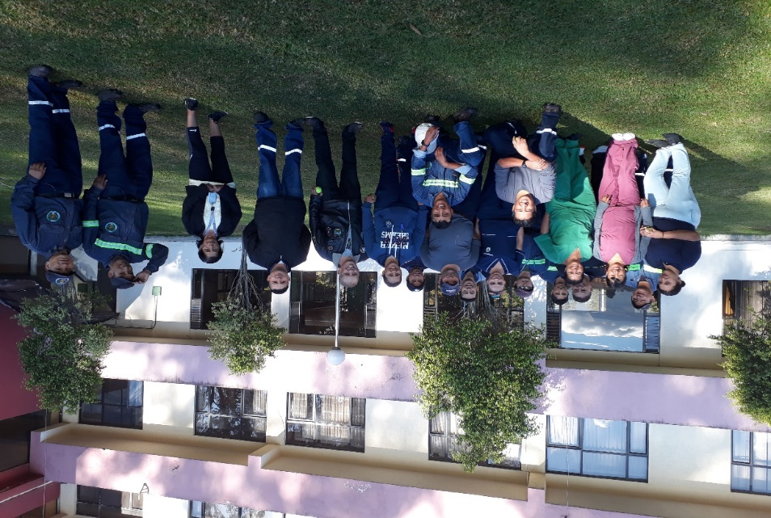
Gracias
Notes:
Gracias por la atención prestada y estoy lista para sus preguntas y dudas que deseen aclarar o algún comentario que deseen realizar. Gracias nuevamente.

